Slide 1
MusicX МУЗИКАЛЕН КОНКУРС „ЗВЕЗДИТЕ НА БЪЛГАРИЯ”
От Валентин Христов Танев XII Ж клас
Научен ръководител Росен Димитров Вълчев

Slide 2
ЦЕЛИ НА УЕБ САЙТА
Главната цел на уеб страницата е да бъдат показани на яве новите музикални таланти на света, тъй като сайтът ще бъде интернационален.
Основата около която е изграден е да може лесно и без да губим време да можем да видим всеки един участник и да може да гласуваме лесно за нашия фаворит.

Slide 3

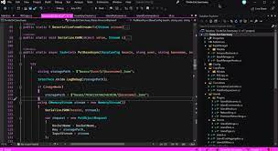

ИЗПОЛЗВАНИ ТЕХНОЛОГИИ (BACKEND)
Visual Studio – среда за разработка на софтуерни приложения
C# - е обектно ориентиран език за програмиране
Asp.Net Core – софтуер за уеб разработка с отворен код
SQL Server – сървърна система за управление на бази от данни

Slide 4

ИЗПОЛЗВАНИ ТЕХНОЛОГИИ (FRONTEND)
HTML – е най-популярният език за разработка на уеб страници
CSS – език за стилизиране на уеб странициц
JavaScript – най-използвания скриптов език за интернет програмиране
Това са обичайните технологии, които всички изпозват и без които няма как да се справим.

Slide 5
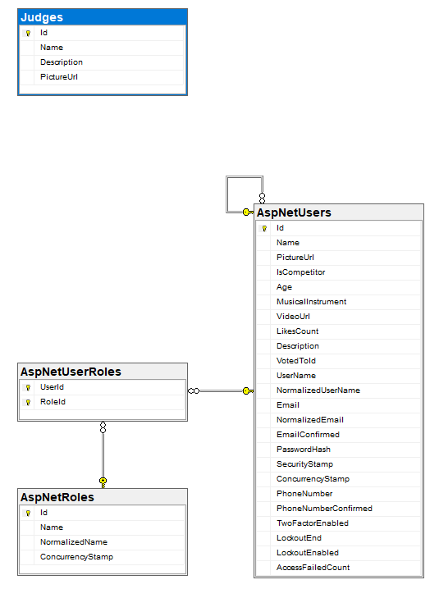
БАЗА ДАННИ
Базата данни се състои от 4 таблици:
В таблицата Judges са съхранени съдиите на състезанието.
Таблицата AspNetUsers съхранява потребители.
Таблицата AspNetUserRoles е помощната таблица за връзката много към много на таблиците. AspNetUsers и AspNetRoles, за да може един потребител да е в много роли и едновременно с това една роля да бъде при няколко потребители.
Таблицата AspNetRoles съдържа различните роли, които потребителя може да използва.

Slide 6
РАЗВИТИЕ НА ПРОЕКТА
Проектът ще бъде развит в няколко направления:
ще бъде рекламиран в чужбина
ще бъде преведен на няколко езика, за да може още по-лесно хората да боравят с него
за да се гласува ще започне да се начислява такса,която да предотврати появяването на неприятни реклами

Slide 7
ЗАКЛЮЧЕНИЕ
Уеб сайтът ще бъде достъпен не само до българите, а и до всички музикално надарени хора по целия свят, които изявят желание да участват в наградите. Така няма да има недооценен човек и всеки ще може да се запише.

Slide 8
Благодаря за вниманието Ви!

